Slide 1
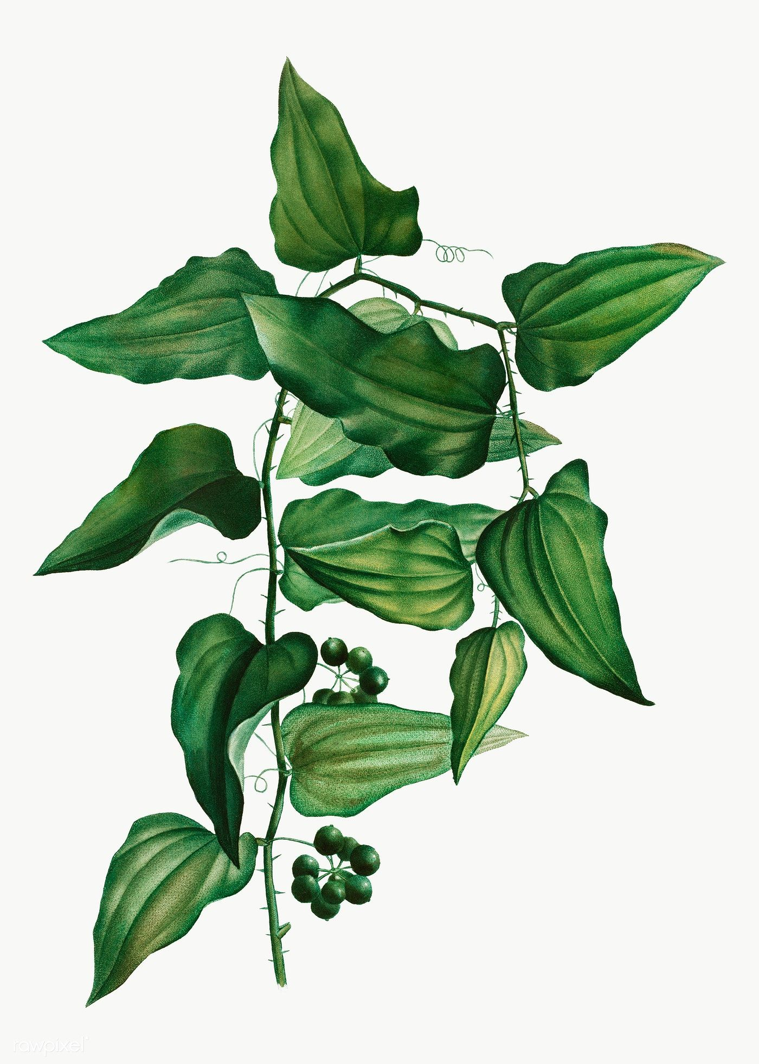
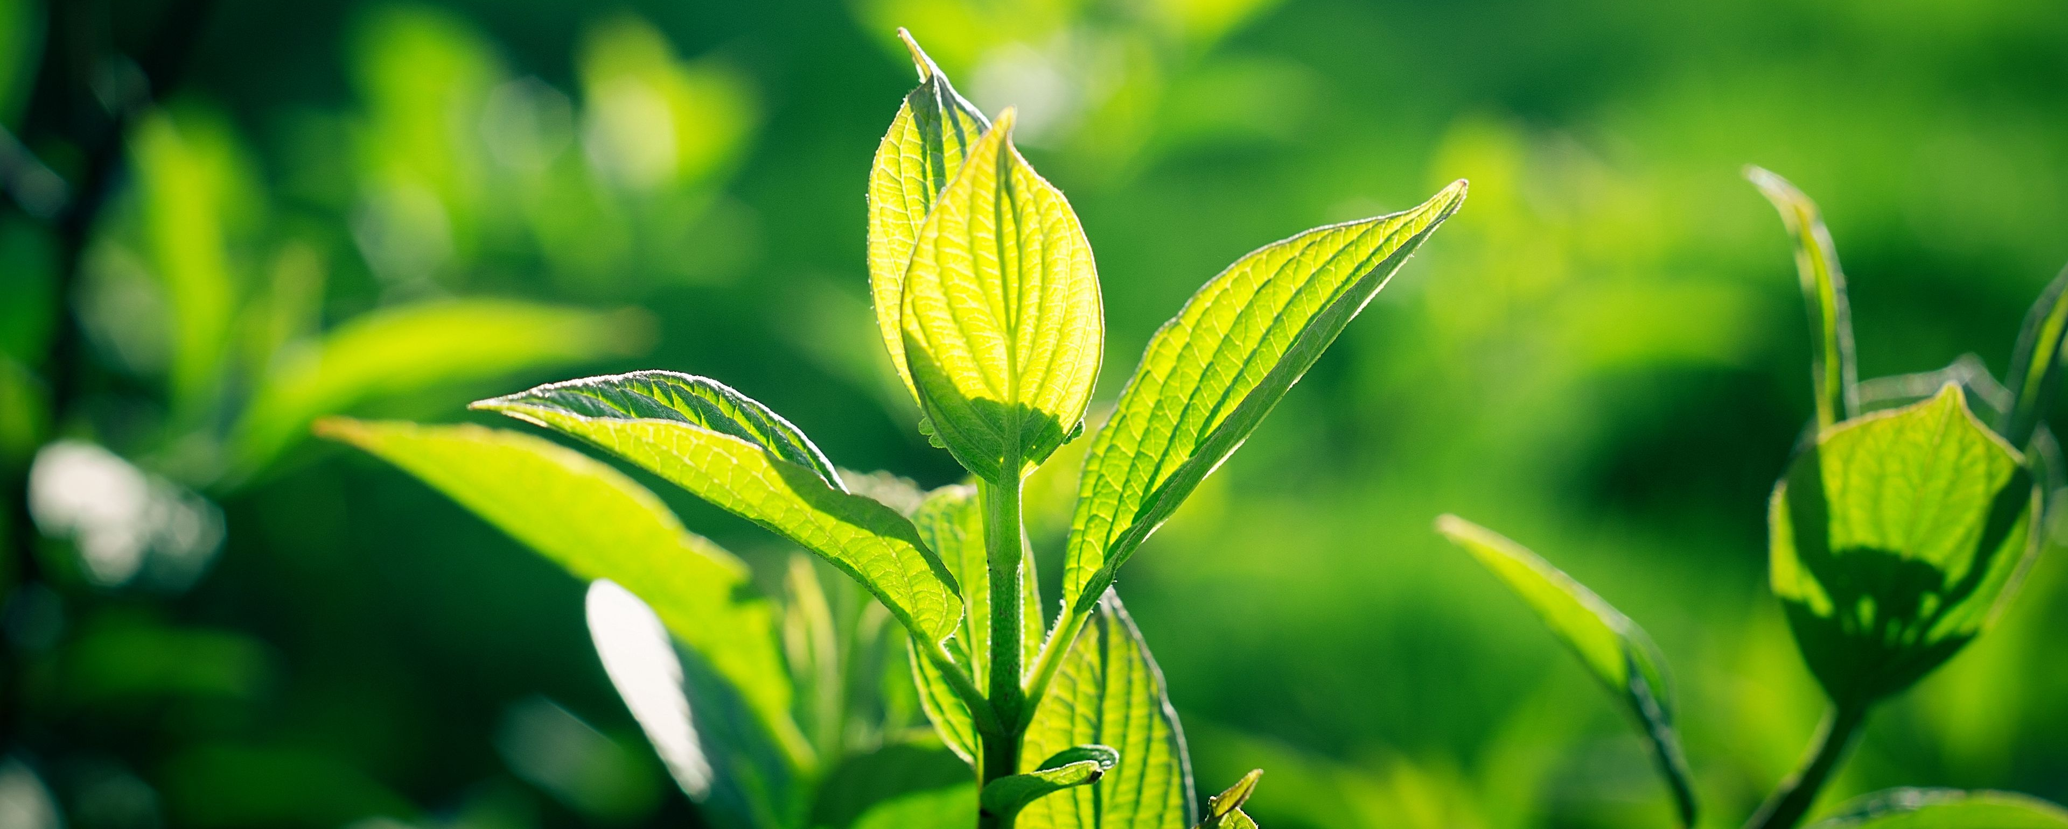
BÀI 22:
QUANG HỢP Ở THỰC VẬT

Slide 2

PHẦN 1.
KHÁI QUÁT
VỀ QUANG HỢP

Slide 3

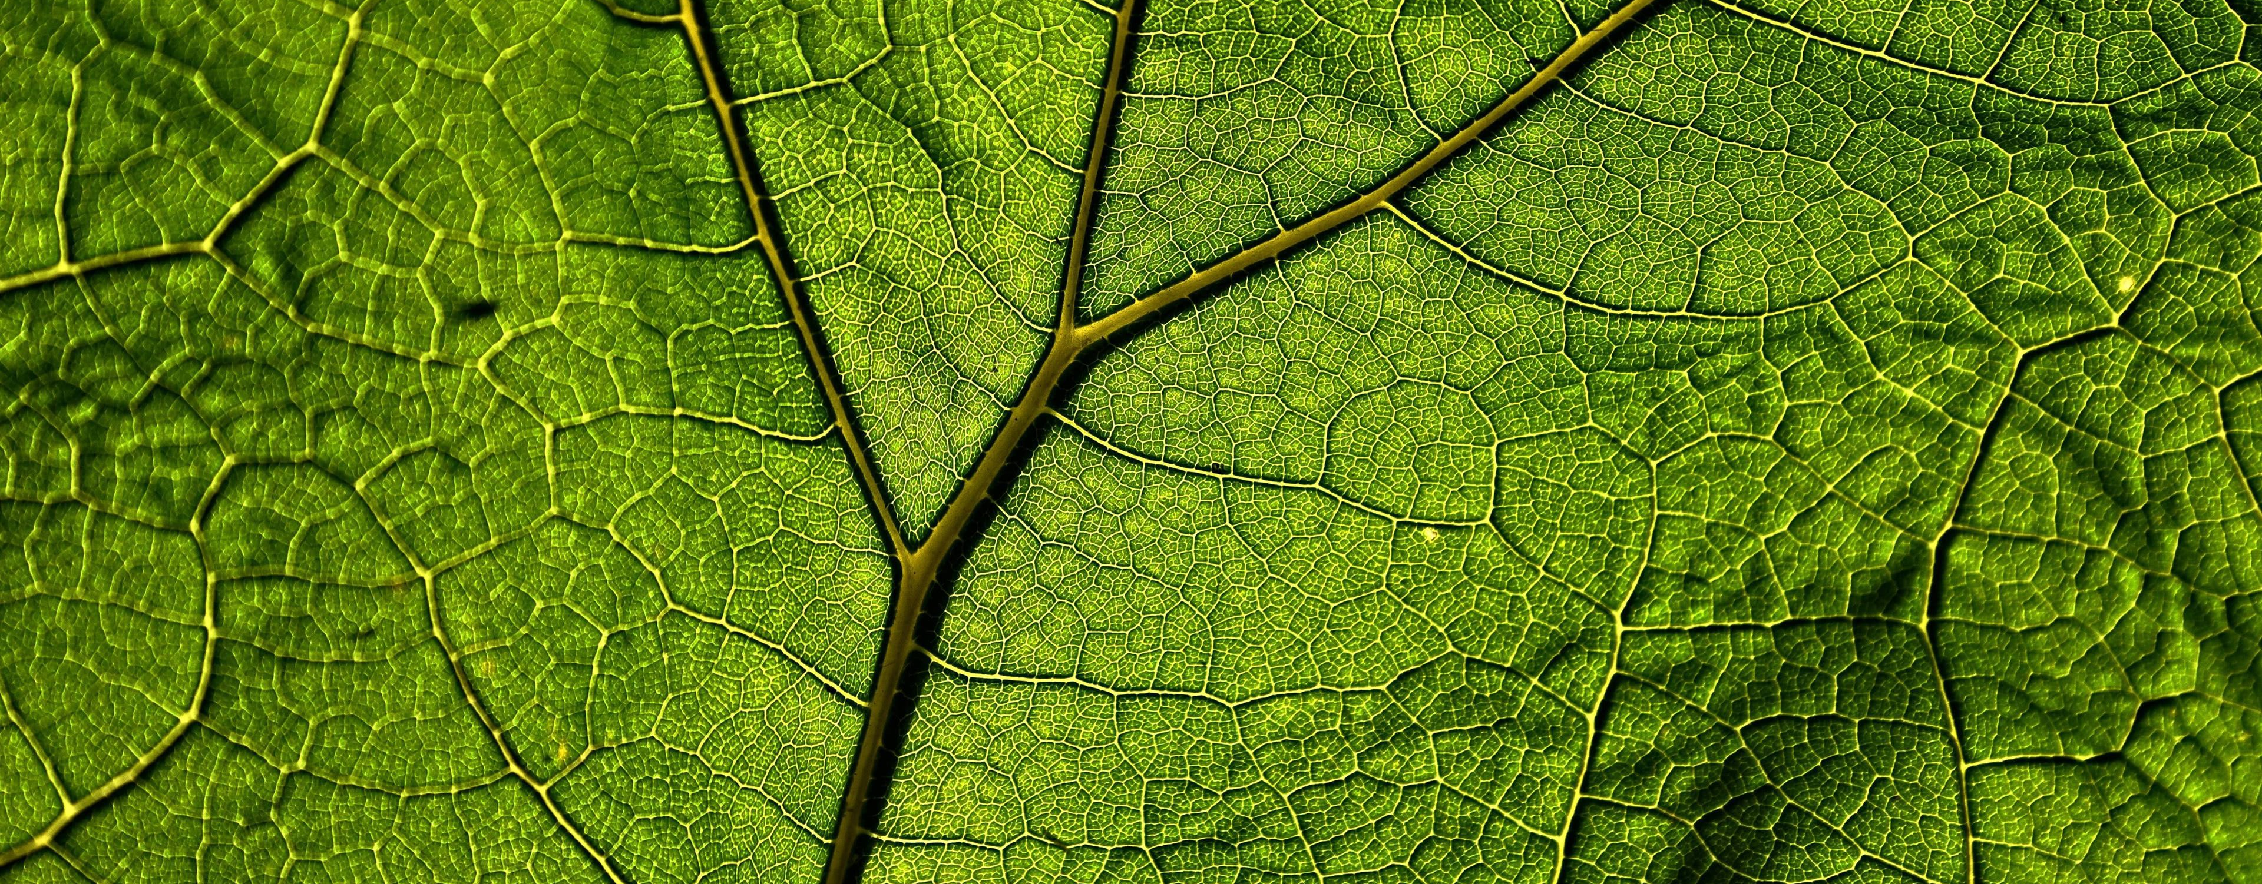
Quang hợp là một trong những quá trình trao đổi chất và chuyển hóa năng lượng quan trọng ở thực vật. Quá trình này diễn ra chủ yếu ở lá cây, trong bào quan quang hợp là lục lạp.

Slide 4






1
Khái niệm quang hợp
Câu 1: Quan sát hình bên rồi hoàn thành nội dung vào bảng sau:
Nguyên liệu (chất lấy vào) | Sản phẩm (chất tạo ra) | Các yếu tố tham gia
Nguyên liệu (chất lấy vào) | Sản phẩm (chất tạo ra) | Các yếu tố tham gia
Nước, chất khoáng Carbon dioxide | Glucose - tinh bột Oxygen | Ánh sáng mặt trời
Oxygen (O₂)
Ánh sáng
mặt trời
Glucose
(Tinh bột)
Carbon dioxide
(CO₂)
Chất khoáng
Nước (H₂O)

Slide 5
1
Khái niệm quang hợp
Oxygen (O₂)
Ánh sáng
mặt trời
Quang hợp là quá trình lá cây sử dụng nước và khí carbon dioxide nhờ năng lượng ánh sáng đã được diệp lục hấp thu để tổng hợp chất hữu cơ và giải phóng oxygen.`
Glucose
(Tinh bột)
Carbon dioxide
(CO₂)
Chất khoáng
Nước (H₂O)

Slide 6
2
Phương trình tổng quát
Ánh sáng
Nước + Carbon dioxide
Glucose + Oxygen
Oxygen (O₂)
Diệp lục
Ánh sáng
mặt trời
Các phân tử glucose tạo thành trong quang hợp liên kết với nhau hình thành nên tinh bột, là chất dự trữ đặc trưng ở thực vật.
Glucose
(Tinh bột)
Carbon dioxide
(CO₂)
Chất khoáng
Nước (H₂O)

Slide 7

Ánh sáng
(quang năng)
Mối quan hệ giữa trao đổi chất
và chuyển hóa năng lượng
trong quang hợp
3
Trong quá trình quang hợp, trao đổi chất và chuyển hóa năng lượng diễn ra đồng thời.
H₂O + CO₂ ➔ C₆H₁₂O₆ + O₂
Nước và carbon dioxide được lấy từ môi trường ngoài để tổng hợp chất hữu cơ (glucose hoặc tinh bột) và giải phóng oxygen.
(Hóa năng)
Tinh bột
Cũng trong quá trình này, quang năng chuyển thành hóa năng dự trữ trong các hợp chất hữu cơ.
H₂O
CO₂

Slide 8
Ánh sáng
(quang năng)
Quan sát hình bên, những chất nào được trao đổi giữa tế bào lá với môi trường và dạng năng lượng nào được chuyển hóa trong quá trình quang hợp?
Trả lời:
Trong quá trình quang hợp, năng lượng ánh sáng mặt trời đã được hấp thụ để tổng hợp cacbonhidrat và giải phóng oxy từ khí cacbonic và nước.
H₂O + CO₂ ➔ C₆H₁₂O₆ + O₂
(Hóa năng)
Tinh bột
Quá trình quang hợp chuyển đổi quang năng (ánh sáng mặt trời) thành hóa năng (năng lượng).
H₂O
CO₂

